Slide 1
PROJETO, IMPLEMENTAÇÃO E TESTE DE SOFTWARE
João Choma Neto joao.choma@unicesumar.edu.br

Slide 2
O que veremos nesse semestre?
O que é teste de software
Artefatos de teste
Planos de teste. Documentação de estratégias de testes e outros artefatos. Revisão de software.

Slide 3
O que veremos nesse semestre?
Princípios e técnicas de teste de software
Técnicas de teste funcional (caixa preta)
Técnicas de teste estrutural (caixa branca)
Técnicas de teste baseados em defeitos

Slide 4
O que veremos nesse semestre?
Testes de unidade
Testes de integração
Testes de sistema
Testes de aceitação
Testes de atributos de qualidade
Testes de regressão

Slide 5
O que veremos nesse semestre?
Desenvolvimento de casos de teste
Testes automatizados e ferramentas de apoio
Teste em ferramentas de integração contínua

Slide 6
O que veremos nesse semestre?
Desenvolvimento dirigido por testes (TDD)
Gerenciamento do processo de teste
Registro e acompanhamento de problemas

Slide 7
Referências utilizadas
Bibliografia básica
PRESSMAN, Roger S. Engenharia de software - 7. ed. / 2011
São Paulo: Makron Books, 2011. (DIGITAL)
ORGANIZADOR PEDRO HENRIQUE CACIQUE BRAGA. Teste
de software Pearson (DIGITAL)
Testes de software e gerência de configuração / 2019 Porto Alegre SAGAH 2019 (DIGITAL)

Slide 8
Referências utilizadas
Bibliografia complementar
FÁBIO CRUZ. Scrum e Agile em Projetos - 2ª Edição / 2018 Editora Brasport 2018 (DIGITAL)
SANTOS, Amélia Premebida. Código de ética profissional do administrador e a prática
empresarial : algumas considerações e análise, O / 2000 Maringá, 2000. (DIGITAL)
Desenvolvimento de software com metodologias ágeis / 2021 Porto Alegre Grupo A 2021 (DIGITAL)
COHN, Mike. Desenvolvimento de software com Scrum / 2011 Porto Alegre Bookman
2011 (DIGITAL)
OKUYAMA, Fabio Yoshimitsu. Desenvolvimento de software i conceitos básicos - 1 / 2014 Porto Alegre Bookman

Slide 9
Avaliação
1º Bimestre
1,0 - Atividade de Estudo Programada. 1,0 - Prova Integrada.
8,0 - Avaliação Prática e Teórica

Slide 10
Avaliação
2º Bimestre
1,0 - Atividade de Estudo Programada. 1,0 - Prova Integrada.
8,0 - Avaliação Prática e Teórica

Slide 11
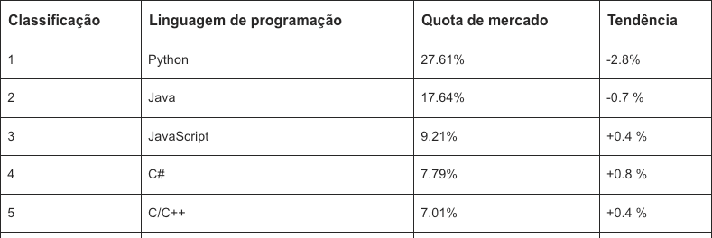
Linguagens mais utilizadas atualmente

Slide 12
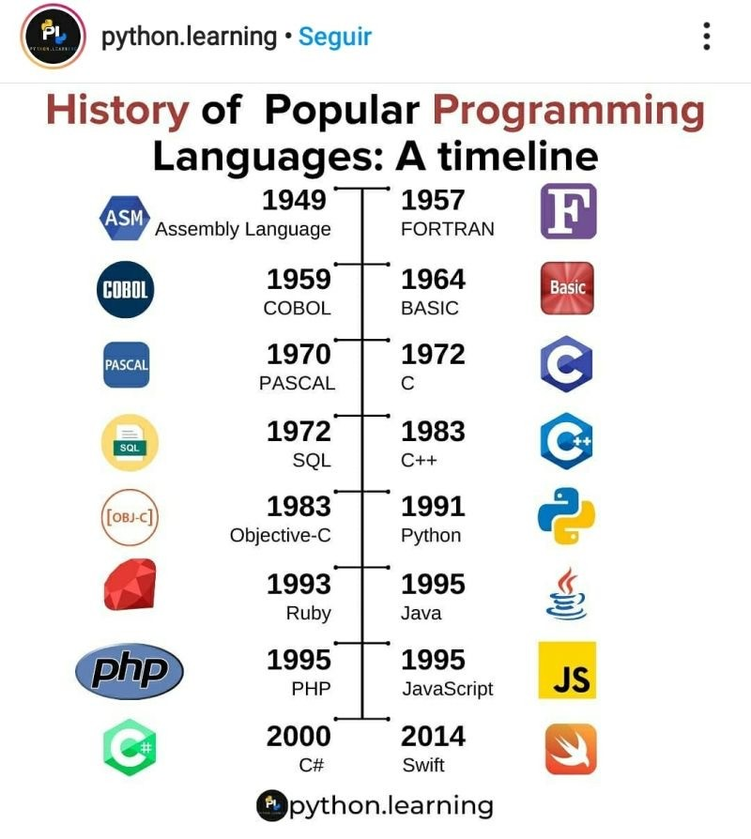
Programação Orientada a Objetos – Unipar – 2023/1

Slide 13
O QUE É TESTE DE SOFTWARE?

Slide 14
TESTE
Tudo o que consumimos no dia a dia é testado antes de chegar às prateleiras
Seja para garantir nossa segurança, como no caso de produtos físicos, seja para garantir nossa saúde, como no caso de alimentos
Programas de computador também são testados

Slide 15
TESTE DE SOFTWARE
Definição técnica:
“Teste de software é todo e qualquer procedimento que ajuda a determinar se o programa atinge as expectativas para as quais foi criado (BRAGA, 2016 apud NETO, 2010).”
Exemplo: Editor de texto Expectativa: criar ou editar textos.

Slide 16
TESTE DE SOFTWARE
Testar um software consiste em:
Verificar se ele atende às expectativas
Se seu funcionamento é limpo, amigável e correto
Se ele se enquadra no ambiente para o qual foi projetado

Slide 17
TESTE DE SOFTWARE
O principal objetivo do teste de software é assegurar a qualidade do produto final

Slide 18
TESTE DE SOFTWARE
O teste tenta garantir que o programa funcione conforme o esperado, seja seguro, confiável e atenda às necessidades dos usuários

Slide 19
TESTE DE SOFTWARE
Teste de software é uma das principais atividades empregadas para garantir a qualidade do software em desenvolvimento
Segundo a literatura, pode consumir mais de 50% do custo total de desenvolvimento

Slide 20
Padrão IEEE 610.12
Defeito fault: é um passo, processo ou definição de dados que está incorreto em um programa de computador
Engano mistake: é entendida como uma ação humana que produz um defeito
Erro error: é um estado interno incorreto de um programa que é a manifestação de algum defeito
Falha failure: é quando o erro se propaga para a saída do programa, levando a uma saída diferente da esperada, ou seja, o programa produz um comportamento incorreto em relação a sua especificação

Slide 21
DEFEITO
Defeito (bug ou fault): É um problema ou imperfeição no código ou na lógica do software que causa um comportamento indesejado

Slide 22
DEFEITO
Resultado de um código mal escrito Implementação equivocada
Causa anomalia no funcionamento do sistema
O usuário final normalmente não vê o defeito propriamente dito
Os defeitos podem permanecer no software até que sejam descobertos e corrigidos por meio de atividades de teste

Slide 23
ERRO
Falha humana e produz resultado incorreto Exemplo: a falha na escrita de um específico
código
É o ato humano de cometer um engano ou incorreção durante o desenvolvimento do software

Slide 24
FALHA
É a ocorrência indesejada de um defeito durante a execução do software em um ambiente de produção ou em condições reais de uso

Slide 25
FALHA
Quando um defeito é ativado em tempo de execução, ele pode levar a falhas no software, resultando em comportamentos inesperados, travamentos, resultados incorretos ou outros problemas que afetam a funcionalidade do programa

Slide 26
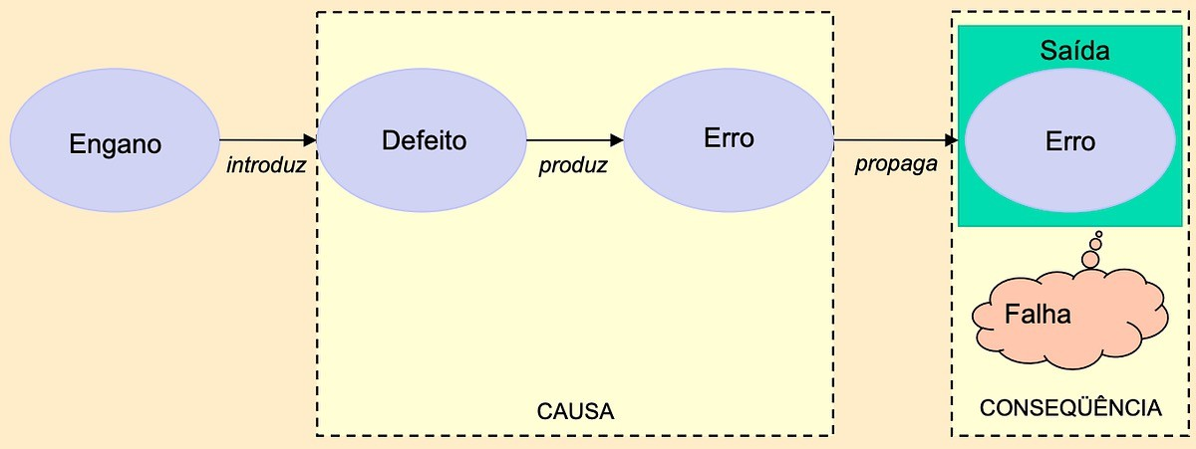

Slide 27
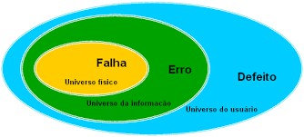
TESTE E QUALIDADE DE SOFTWARE - 2023/2

Slide 28
DEFEITO ERRO FALHA
https://github.com/JoaoChoma/testeequalidadedesoftware/tree/mai n/Semana01/src/media

Slide 29
RAZÕES PARA TESTAR
Demonstrar ao desenvolvedor e ao cliente que o software atende aos seus requisitos
Deve haver pelo menos um teste para cada requisito no documento de requisitos
Deve haver testes para todas as características do sistema que serão incluídas no lançamento do produto

Slide 30
RAZÕES PARA TESTAR
Encontrar entradas ou sequências de entradas nas quais o software se comporta de modo incorreto, indesejável ou fora da conformidade de suas especificações
Esses fatores são causados por defeitos (bugs), e o teste de software busca encontrá-los

Slide 31
REFLEXÃO
Os testes não conseguem demonstrar que o software está livre de defeitos ou que vai se comportar de acordo com a sua especificação em qualquer circunstância
Sempre é possível que um teste negligenciado descubra mais problemas com o sistema

Slide 32
REFLEXÃO
Edsger Dijkstra (1972): “O teste só consegue mostrar a presença de erros, não a sua ausência.”

Slide 33
REFERÊNCIAS
Ian Sommerville – Engenharia de Software. 10ª Edição. São Paulo: Pearson Education do Brasil, 2019.
Roger S. Pressman – Engenharia de software: uma abordagem profissional. 7ª Edição. Porto Alegre: AMGH Editora Ltda, 2011.
Shari Lawrence Pfleeger – Engenharia de Software: teoria e prática. 2ª Edição. São Paulo: Pearson Education do Brasil, 2004.

Slide 34
TESTE E QUALIDADE DE SOFTWARE
João Choma Neto joao.choma@gmail.com Unicesumar – Maringá – 2023/2
TESTE E QUALIDADE DE SOFTWARE

